Slide 1
Второй период правления Ивана Грозного 1565 -1584 гг.
Не сияет на небе солнце красное,
Не любуются им тучки синие:
То за трапезой сидит во златом венце,
Сидит грозный царь Иван Васильевич
/М.Ю. Лермонтов/

Slide 2
План урока:
I. Введение опричнины, сущность и последствия;
II. Внешняя политика Ивана Грозного. Основные задачи, направления и события.

Slide 3
Познавательные вопросы:
Иван Грозный- реформатор или сумасшедший тиран?
Можно ли назвать опричнину реформой?
Была ли главная цель опричнины оправдана исторически?
В чем суть высказывания :-«Добровольно- принудительное присоединение восточных народов к России»?

Slide 4
Основные понятия:
Опричнина( опричь-кроме) –Условия на которых царь согласился вернуться к правлению. Обособленная территория, которую использовал Иван Грозный для реализации своей политики.
Земщина – территория под управлением Боярской думы и приказов.
Крепостное право- насильственное прикрепление крестьян к феодалу и земле.
« Заповедные лета» – запрет перехода крестьян от одного феодала к другому в «юрьев день»

Slide 5
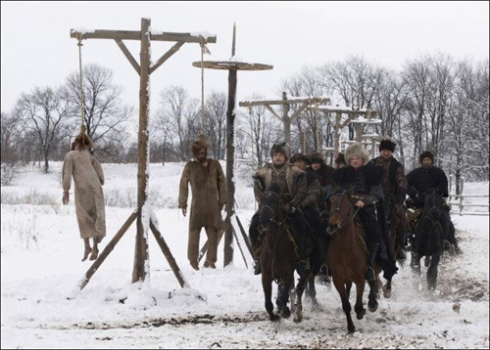
Опричнина 1565-1572гг.
Опричнина( опричь-кроме) –Условия на которых царь согласился вернуться к правлению. Обособленная территория, которую использовал Иван Грозный для реализации своей политики.
«Учреждение это всегда казалось странным, как тем ,кто страдал от него так и тем , кто его исследовал.»
/ В.О. Ключевский/
http://video.mail.ru/mail/evolenkoklycaslan.nelli/4711/10815.htmlмh

Slide 6
Причины введения « опричнины» : ( СТОЧКИ ЗРЕНИЯ ЦАРЯ)
Иван Грозный видел неудачи своей политики в изменах и мятежах феодальной знати;
Он твердо считал, что России необходима сильная, самодержавная власть основным препятствием к которой были боярско –княжеские землевладения и боярские привилегии;
Она давала царю право на неограниченную , самодержавную власть на вверенных ему - лучших землях.

Slide 7
3 февраля 1565 года – принят указ о введении опричнины, в соответствии с которым страна была разделена на две части:
«Опричнина» во главе с Иваном Грозным
Опричное войско ( 1 тыс. дворян лично подчиненных царю)
Террор по всей стране
«Земщина»
во главе с Боярской думой и системой приказов

Slide 8
Последствия опричнины
Политические
Усиление политической роли дворянского сословия;
Укрепление режима личной власти царя;
Ликвидация пережитков удельной системы.
Социально –экономические
Хозяйственное разорение страны;
Начало процесса закрепощения государством крестьян ( отмена « Юрьева дня» в 1581 году т.е. введение «Заповедных лет» )

Slide 9
Оценка историками «опричнины»
Н.М. Карамзин « Следствие психического расстройства Ивана Грозного».
С.М. Соловьев – «Борьба и утверждение новых государственных начал против старых родовых».
С.Ф. Платонов – « Антибоярская направленность опричнины».
В.О. Ключевский – «Сверхцентрализация государственной власти».
А.А. Зимин – «Антиудельный и антикрестьянский характер опричнины».
А.Л. Юрганов – опричнина- репетиция страшного суда на земле».

Slide 10
Внешняя политика Ивана Грозного

Slide 11
Основные направления и задачи внешней политики:
Западное направление южное направление восточное правление
-выход в Балтийское море, - защита южных рубежей - борьба с Казанским,
Возврат русских земель страны, борьба с крымским Астраханским, Сибирским
На западных границах. Ханством. Ханствами.

Slide 12
Россия в XVI веке

Slide 13
Основные события внешней политики
Дата | Территории присоединенные | Присоединенные народы | Насильственное или добровольное вхождение

Slide 14
Домашнее задание:
Заполнить таблицу
Параграфы 26, 27 учебника «история России» А.Н. Сахаров, В.И. Буганов.
Выучить основные термины и понятия по теме.

